Slide 1
Муниципальное бюджетное дошкольное образовательное учреждение детский сад № 52 г. Новороссийска
Использование игровых технологий в духовно-нравственном воспитании дошкольников.
Подготовила воспитатель
Комарицкая Наталия Александровна

Slide 2
«Без игры нет и не может быть
полноценного развития.
Игра – это огромное светлое окно,
через которое в духовный мир ребенка
вливается живительный поток
представлений, понятий.
Игра – это искра, зажигающая
огонёк пытливости и любознательности».
Василий Александрович Сухомлинский

Slide 3
В воспитании благочестия Я.А. Коменский выделяет три составляющих: формирование основ религиозных представлений;
воспитание чуткости и благодарности детского сердца;
развитие стремления жить духовной жизнью, исполнять заповеди.
Задачи нравственного воспитания маленьких детей связываются с развитием добродетелей, основы которых закладываются именно в дошкольном возрасте. Среди этих добродетелей:
умеренность, опрятность, почтительность, послушание, правдивость, справедливость, любовь и благотворительность, трудолюбие, молчание, терпение, услужливость, приветливость, скромность.
В методическом арсенале духовно-нравственного воспитания, по Коменскому, пять основных позиций: 1) постоянный образец добродетели и благочестия со стороны взрослых; 2) ограждение детей от всего порочного; 3) своевременное и осторожное наставление; 4) умеренная дисциплина; 5) упражнение в делах благочестия, добром поведении, любви и благотворительности.

Slide 4
Цель духовно-нравственного воспитания дошкольников: формировать у детей осознание, понимание добрых поступков. Учить анализировать, делать выводы. Отличать героев по поступкам. Формировать понятия положительного и отрицательного персонажа.

Slide 5
Задачи:
-- Воспитывать дружеские взаимоотношения между детьми, привычку играть, трудиться, заниматься сообща; формировать умение договариваться, помогать друг другу; стремление радовать старших хорошими поступками.
-- Воспитывать уважительное отношение к окружающим людям.
-- Формировать такие качества, как отзывчивость, справедливость и скромность.
-- Обогащать словарь формулами словесной вежливости: «здравствуйте», «до свидания», «пожалуйста», «извините», «спасибо» и т.д.
-- Развивать в мальчиках и девочках качества, свойственные их полу (у мальчиков – стремление помочь девочкам, уступить место, подать стул, пропустить вперед себя в дверь; у девочек – скромность, заботу о других).
-- Воспитывать желание познавать культуру своего народа (через сказки, пословицы, поговорки, произведения народного декоративного творчества), формировать бережное отношение к ней.

Slide 6
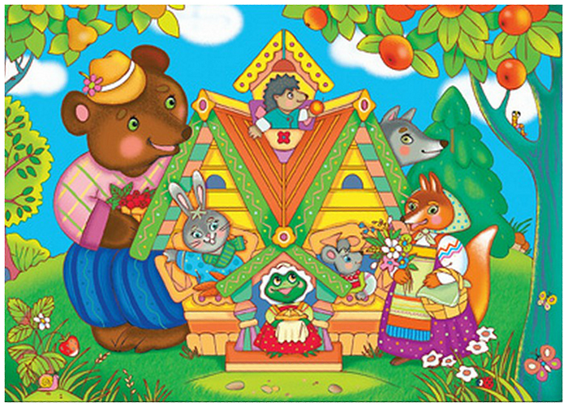
Игра – одно из наиболее эффективных средств духовно-нравственного воспитания дошкольника .

Slide 7
Виды игр
-сюжетно–ролевые игры
-дидактические игры
-подвижные игры
театрализованные игры
- строительные

Slide 8
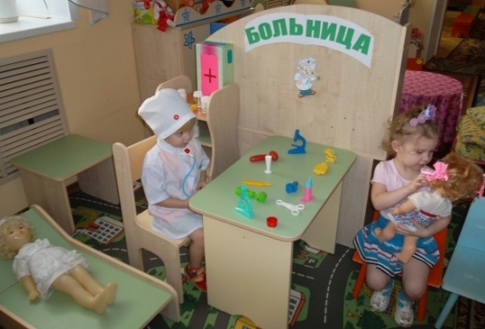
Сюжетно-ролевые игры
Сюжетно - ролевая игра "Игрушки у врача"
Цель: учить детей уходу за больными и пользованию медицинскими инструментами, воспитывать в детях внимательность, чуткость, расширять словарный запас: ввести понятия «больница», «больной», «лечение», «лекарства», «температура», «стационар». Оборудование: куклы, игрушечные зверята, медицинские инструменты: термометр, шприц, таблетки, ложечка, фонендоскоп, вата, баночки с лекарствами, бинт, халат и чепчик для врача. Возраст: 3–7 лет. Ход игры: воспитатель предлагает поиграть, выбираются Доктор и Медсестра, остальные дети берут в руки игрушечных зверюшек и кукол, приходят в поликлинику на прием. К врачу обращаются пациенты с различными заболеваниями: у мишки болят зубы, потому что он ел много сладкого, кукла Маша прищемила дверью пальчик и т. д. Уточняем действия: Доктор осматривает больного, назначает ему лечение, а Медсестра выполняет его указания. Некоторые больные требуют стационарного лечения, их кладут в больницу. Дети старшего дошкольного возраста могут выбрать несколько разных специалистов – терапевта, окулиста, хирурга и других известных детям врачей. Попадая на прием, игрушки рассказывают, почему они попали к врачу, воспитатель обсуждает с детьми, можно ли было этого избежать, говорит, что нужно с большей заботой относиться к своему здоровью. В ходе игры дети наблюдают за тем, как врач лечит больных – делает перевязки, измеряет температуру. Воспитатель оценивает, как дети общаются между собой, напоминает о том, чтобы выздоровевшие игрушки не забывали благодарить врача за оказанную помощь.

Slide 9
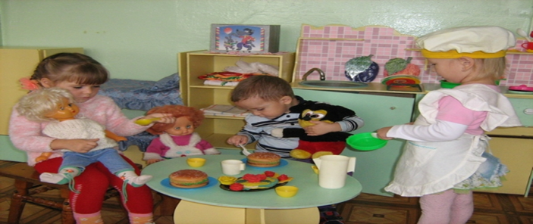
Сюжетно - ролевая игра "В кафе"
Цель: учить культуре поведения в общественных местах, уметь выполнять обязанности повара, официанта. Оборудование: необходимое оборудование для кафе, игрушки-куклы, деньги. Возраст: 5–6 лет. Ход игры: в гости к детям приходит Буратино. Он познакомился со всеми детьми, подружился с другими игрушками. Буратино решает пригласить своих новых друзей в кафе, чтобы угостить их мороженым. Все отправляются в кафе. Там их обслуживают Официанты. Дети учатся правильно делать заказ, благодарят за обслуживание.

Slide 10
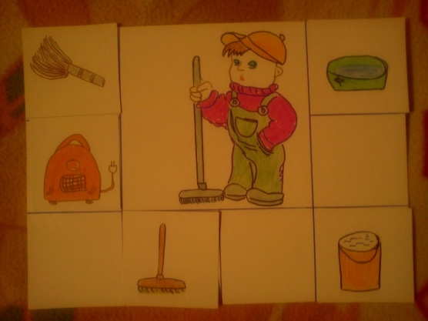
Дидактические игры
ДОБРОЕ ЛОТО
Цель:
Воспитывать в детях доброе отношение к близким, заботу о них. Учить анализировать и делать выводы. Учить соотносить предметы (орудия труда, действия с добрым делом). Классифицировать их по данным понятиям.

Slide 11
Задачи:
Дать знания о предметах (орудиях труда, действиях с добрыми делами). Приобщать ребенка к миру сочувствия, уважения к старшим и оказания им помощи.) Способствуем поддержанию традиций взаимоуважения и заботы к близким.
Материал: «Фишки с изображением орудий труда, необходимых для уборки помещения».
Ход игры:
Вариант 1. ( для детей 2-3 года). «Заполни карточку первым»
Необходимое количество карт ( одна или несколько) раскладываются перед игроками. Ведущий вынимает из мешка карточки, показывает игрокам и громко называет. Игрок, нашедший на своём поле такую же картинку, громко говорит об этом и получает картинку, которой накрывает соответствующую ячейку карты. Выигрывает тот, кто первым накроет все ячейки на своей карте.
Вариант 2. ( для детей 3-4 года). «Кто больше?»
Ведущий перемешивает маленькие карточки на столе и показывая играющим по одной, спрашивает « Что это?» Тот, кто первым правильно назовет, что на ней изображено, получает карточку себе. Игра продолжается до тех пор, пока картинки не закончатся. Выигрывает тот, кто соберет больше картинок.
Вариант 3. ( для детей 4-5 лет). «Лото памяти»
Ведущий раздает игрокам по одной большой карте, а карточки раскладываются еа середине стола картинками вверх так, чтобы все рисунки были видны. В течении какого-то промежутка времени игроки запоминают их расположение. Затем все карточки переворачиваются. Дети по очереди открывают по одной карточке. Если это их картинка, то забирают себе, если нет, кладут лицом вниз. Выигрывает игрок, первым , заполнивший свою карту.
Вариант 4. ( для детей 5-7 лет). «Поможем малышу в уборке»
Дети по очереди выкладывают карточки таким образом , чтобы карточки сложились в общую картинку. Проигрывает тот, кто не сможет сложить картинку.

Slide 12
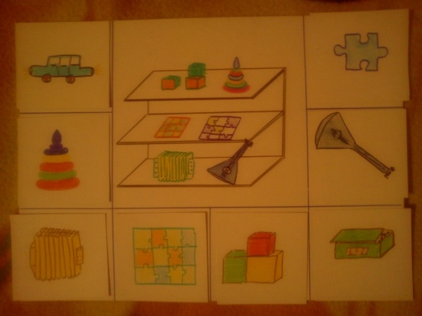
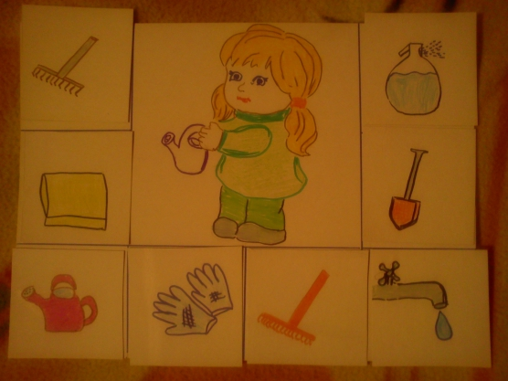

Slide 13
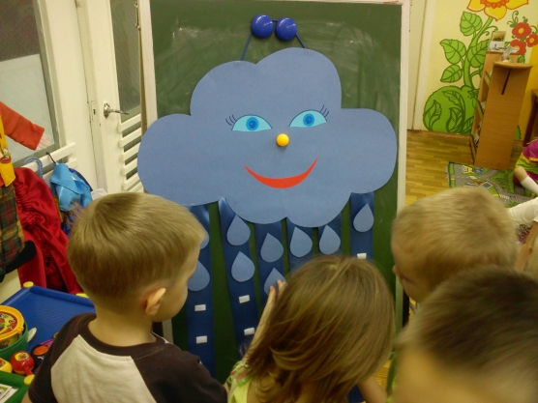
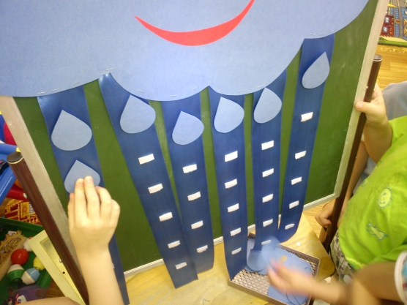
ДОБРАЯ ТУЧКА
Ход игры:
Вывешиваются картинки тучки с ленточками. Прикрепляются метки детей на каждую ленточку. Затем на ленточку прикрепляются капельки добрых дел.
Цель:
Формировать понятие "Доброта" доброго отношения к близким, думать о своих поступках и поступках других сопоставлять их и делать выводы.

Slide 14
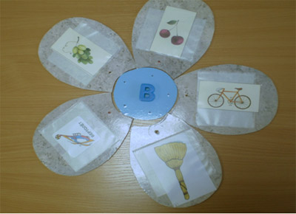
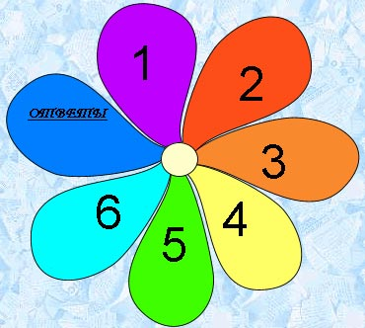
РОМАШКА ДОБРЫХ ДЕЛ
Цель:
Стимулировать детей на добрые дела, заботиться, оказывать помощь окружающим

Slide 15
Задачи:
Дать знания о предметах (орудиях труда, действиях с добрыми делами). Приобщать ребенка к миру сочувствия, уважения к старшим и оказания им помощи.) Способствуем поддержанию традиций взаимоуважения и заботы к близким.
Материал: « Каточки с изображением орудий труда или любых предметов, необходимых для уборки помещения, начинающихся на один и тот же звук ».
Ход игры:
Вариант 1. ( для детей 2-3 года). «Назови карточку первым»
Необходимое количество картинок раскладываются перед игроками в виде ромашки. Ведущий движется по часовой или против часовой стрелки по лепесткам ромашки, а дети должны назвать предметы- лепестки ромашки. Выигрывает тот, кто больше получит лепестков за правильные ответы.
Вариант 2. ( для детей 3-4 года). «Кто больше?»
Ведущий придумывает звук, с которого начинается название орудие труда, необходимое для помощи в труде, предлагая детям озвучивать другие предметы, начинающиеся с этого звука. Тот, кто первым наберет больше лепестков за правильные ответы выиграл.
Вариант 3. ( для детей 4-5 лет). «Лото памяти»
Ведущий разложил ромашку с картинками и предлагает игрокам вспомнить картинки по заданному направлению по памяти. Затем все картинки переворачиваются. Дети по очереди открывают по одной картинке, если называют правильную картинку. Выигрывает игрок, первым , получившим наибольшее число лепестков- картинок.
Вариант 4. ( для детей 5-7 лет). «Поможем малышу в уборке»
Дети по очереди выкладывают карточки таким образом , чтобы карточки сложились в общую картинку- ромашку. Выигрывает тот, кто сможет сложить ромашку, назвав наибольшее число орудий труда, начинающихся на один и тот же звук, необходимых для уборки помещения.

Slide 16
Игра «Нарисуй своё настроение»
Дидактическая задача: упражнять детей в умении понять своё настроение учить выражать его в определенном символе: солнышко (радость), тучка (грусть), нотка (веселость). Игровое правило: рисовать только один символ. Игровые действия: рисование определенного символа настроения в соответствующем дне недели. Ход игры. Ребенок, определив свое настроение, выбирает определенный символ: солнышко (радость), нотка (веселость), тучка (грусть). Затем берет фломастер нужного цвета: желтый (солнышко), синий (тучка), красный (нотка) и рисует свой выбранный символ в определенном месте (напротив своей фотографии), в соответствующем дне недели. Дети рисуют свое настроение каждый день в любое время дня, когда им захочется. Ребенку необходимо правильно отобразить своё настроение.

Slide 17
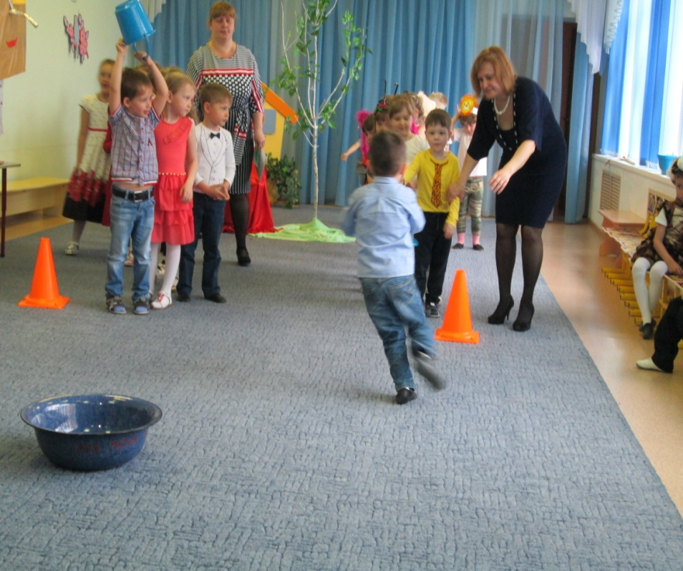
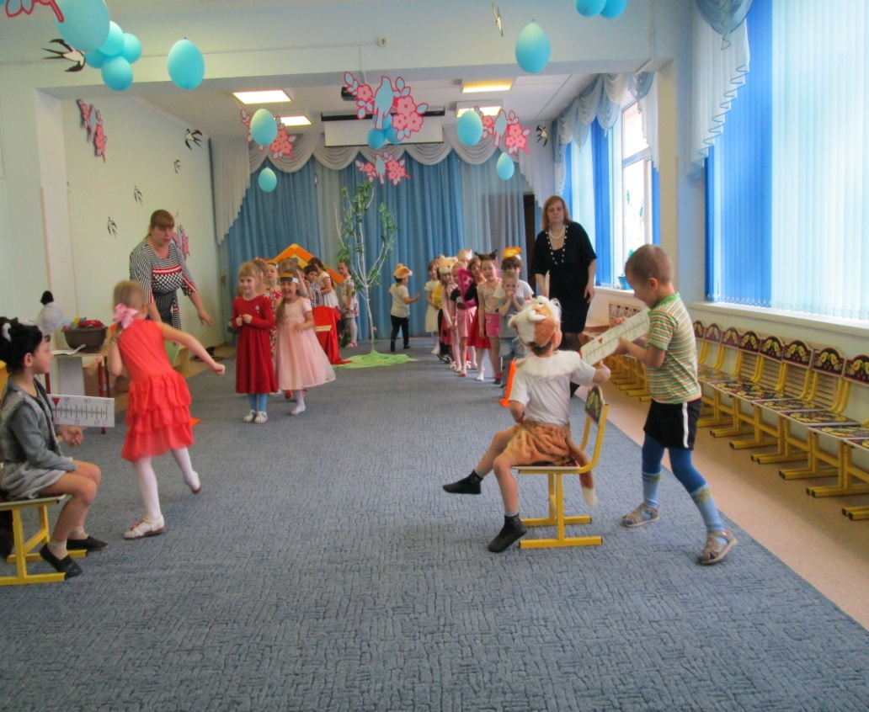
Подвижные игры

Slide 18
Цель:
Воспитывать в детях доброе отношение друг к другу, проявлять заботу о товарищах. Учить достигать целей не любой ценой, а действуя в команде.
Задача:
Воспитание у дошкольников нравственно-волевых качеств: самостоятельности, организованности, настойчивости, ответственности, дисциплинированности.
Вариант 1.
Материалы: градусник.
Ход игры: Играющие дети передают друг другу градусник, замеряя температуру больной зверюшке. Победит команда, первая закончившая эстафету.
Вариант 2.
Материалы: пустое пластмассовое ведерко.
Ход игры: Играющие дети передают друг другу ведерко, подражая выливающейся воде в тазик. Победит команда, первая закончившая эстафету.

Slide 19
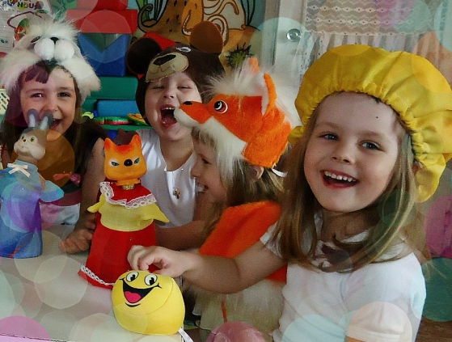
Театрализованные игры

Slide 20
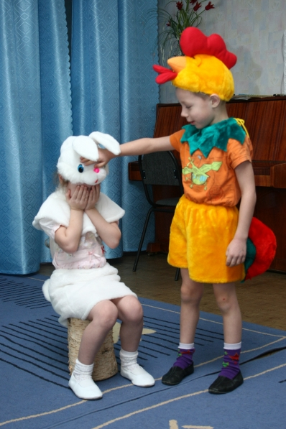
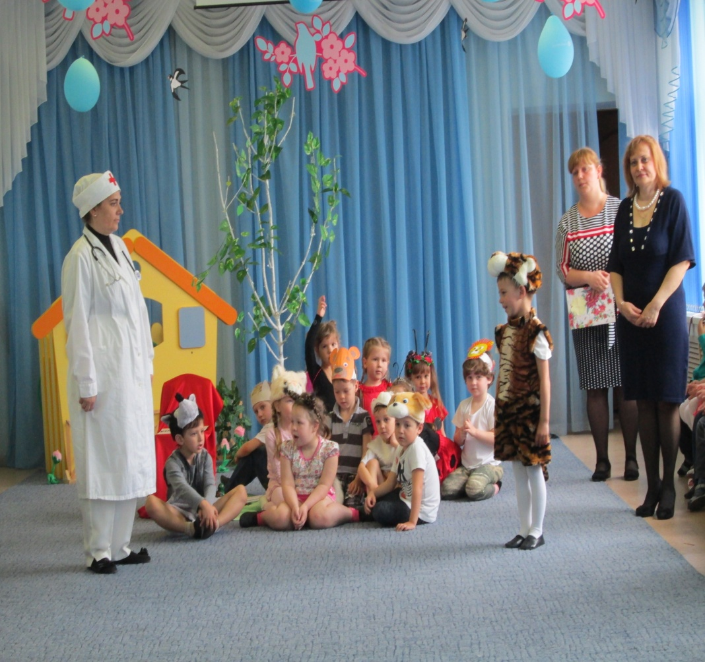

Slide 21
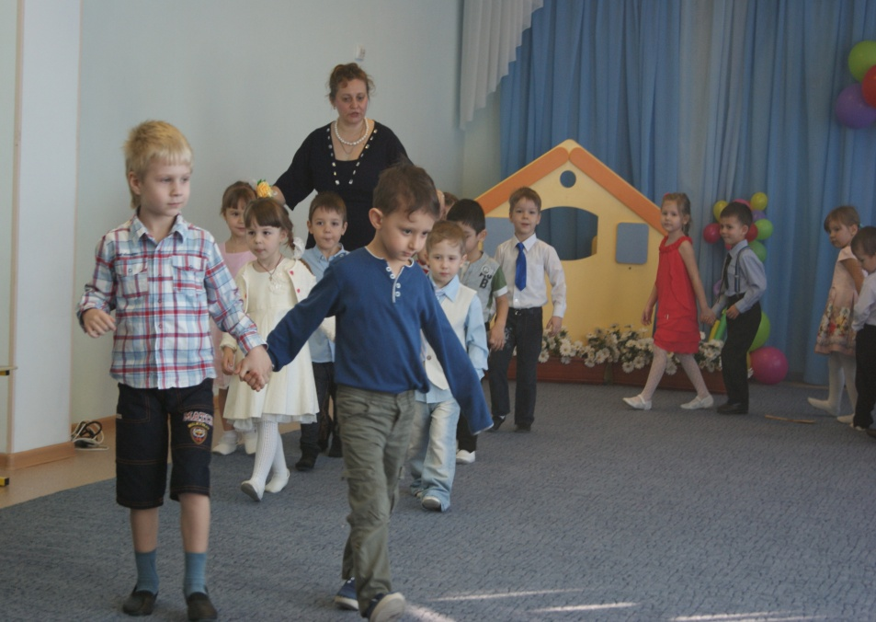
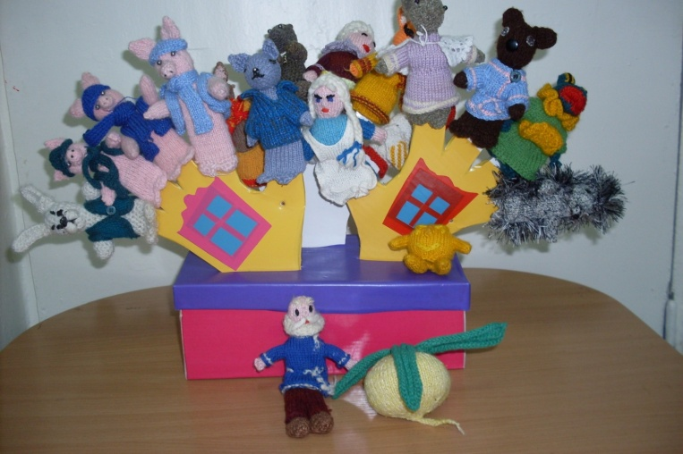

Slide 22
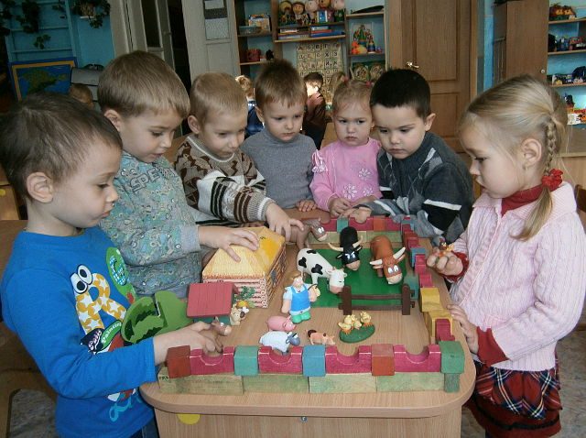
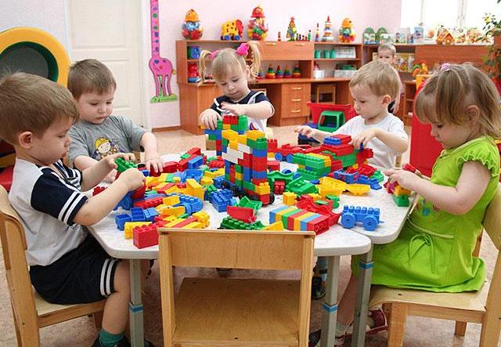
Строительная

Slide 23
Цель:
Развитие нравственных качеств личности ребенка .
Задачи:
Формирование духовно-нравственного отношения и чувства сопричастности к культурному наследию; уважение к своей нации, понимание своих национальных особенностей; формирование чувства собственного достоинства как представителя своего народа и толерантного отношения к представителям других национальностей (к сверстникам, их родителям, соседям и другим людям), закреплять знания о родном городе, посёлке.
Вариант 1. (дети до 5 лет).
Материалы: деревянные кубики.
Ход игры: Играющие дети строят из кубиков избушку для зайчика. Сравнивая дом, в котором они живут с домом прабабушки и сказочным домиком.
Вариант 2. (дети от 5 до 7 лет).
Материалы: пластмассовый конструктор, деревянные кубики.
Ход игры: Играющие дети строят современные многоэтажные дома сравнивая их с теремом, культовыми сооружениями (соборами, церквями), их внешним видом и украшениями.

Slide 24
Вывод
Таким образом, игра, как ведущая деятельность дошкольника имеет важнейшее значение в формировании личности. Каждый вид игры дидактическая, строительная, сюжетно-ролевая, подвижная или театрализованная, оказывает огромное влияние на духовно-нравственное развитие ребенка.

Slide 25
Спасибо за внимание

